Slide 1
316. un 318. SĒRIJAS DAUDZDZĪVOKĻU DZĪVOJAMĀS ĒKAS
RĪGA, JELGAVA, VENTSPILS, RĒZEKNE

Slide 2
Darba uzdevums
Veikt 316. un 318. sērijas daudzdzīvokļu dzīvojamo ēku konstrukciju padziļinātu tehniskā stāvokļa izpēti un novērtēt to atbilstību mehāniskās stiprības un stabilitātes prasībām;
Sagatavot 316. un 318. sērijas daudzdzīvokļu dzīvojamo ēku nesošo konstrukciju mezglu tipveida risinājumus atbilstoši apsekošanas laikā konstatētajām problēmām;
Sagatavot informatīvu materiālu 316. un 318. sērijas daudzdzīvokļu dzīvojamo ēku nesošo konstrukciju padziļinātas tehniskās apsekošanas (tehniskās izpētes) veikšanai;
Sniegt priekšlikumus 316. un 318. sērijas daudzdzīvokļu dzīvojamo ēku nesošo konstrukciju un to mezglu ekspluatācijas termiņiem, uzturēšanai un nosacījumiem, kad obligāti veicami konstrukciju vai to mezglu pastiprināšanas darbi.

Slide 3
Apsekotās ēkas
1-316 sērijas tipveida projekti izstrādāti un to būvniecība uzsākta 1950. gadu otrajā pusē;
1-318 sērijas tipveida projekti izstrādāti un to būvniecības uzsākta 1960. gadu vidū; tās ir sastopamas visā Latvijas teritorijā.

Slide 4
Apsekotās ēkas
Līguma ietvaros veikta 10 316. sērijas ēku un vismaz 10 318. sērijas ēku tehniskā apsekošana:
11 ēkas Rīgā;
5 ēkas Jelgavā;
2 ēkas Ventspilī (tikai 316. sērijas ēkas);
2 ēkas Rēzeknē (tikai 318. sērijas ēkas).
Pētītās ēkas ir nodotas ekspluatācijā laika posmā no 1963. līdz 1973. gadam.

Slide 5
Nr.p.k. | Pilsēta | Adrese | Ekspluatācijas uzsākšanas gads | Sērija |  | Jumta veids |  | Kāpņu telpu skaits |  |  | Veikalu platības
 |  |  |  | 316. | 318. | Bēniņi | Savietotais | 3 | 4 | 6 | Ir | Nav
1 | Jelgava | Zirgu iela 9 | 1969 |  | + | + |  | + |  |  |  | +
2 | Jelgava | Pasta iela18 | 1966 |  | + | + |  |  |  | + | +
3 | Rēzekne | Rūpnīcas iela 7 | 1971 |  | + | + |  | + |  |  | +
4 | Rēzekne | Metālistu iela 6 | 1971 |  | + | + |  |  | + |  |  | +
5 | Rīga | Tomsona iela 32 | 1967 |  | + | + |  |  | + |  |  | +
6 | Rīga | Atlantijas iela 8 | 1968 |  | + | + |  |  | + |  |  | +
7 | Rīga | Emmas iela 3 A | 1968 |  | + | + |  |  |  | + |  | +
8 | Rīga | Viestura prospekts 71 | 1973 |  | + |  | + |  |  | + |  | +
9 | Rīga | Vidzemes aleja 2 | 1965 |  | + |  | + |  | + |  |  | +
10 | Rīga | Auduma iela 31 | 1968 |  | + |  | + |  | + |  |  | +
11 | Rīga | Meldru iela 2 | 1964 | + |  | + |  |  | + |  | +
12 | Jelgava | Uzvaras iela 6 | 1963 | + |  |  | + | + |  |  |  | +
13 | Rīga | Kapseļu iela 4 D | 1964 | + |  | + |  | + |  |  | +
14 | Rīga | Brīvības gatve 357 | 1969 | + |  |  | + |  | + |  | +
15 | Rīga | Ludzas iela 42 k 2 | 1964 | + |  | + |  | + |  |  |  | +
16 | Rīga | Parādes iela 20A | 1964 | + |  | + |  |  | + |  |  | +
17 | Ventspils | Brīvības iela 21 | 1965 | + |  | + |  |  |  | + | +
18 | Ventspils | Lielais prospekts 32 | 1965 | + |  | + |  | + |  |  |  | +
19 | Jelgava | Uzvaras iela 2 | 1963 | + |  |  | + | + |  |  |  | +
20 | Jelgava | Uzvaras iela 7 | 1965 | + |  | + |  | + |  |  | +

Slide 6
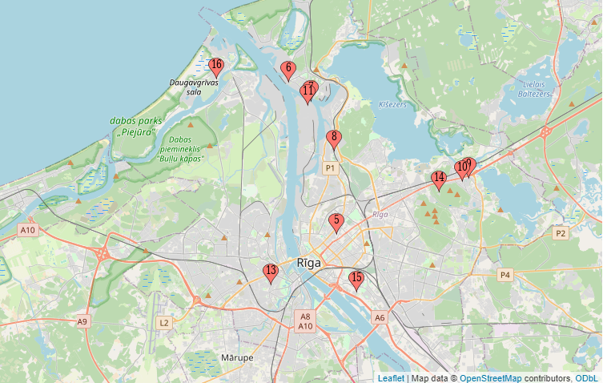
Apsekotās ēkas: pētīto ēku izvietojums Rīgā

Slide 7
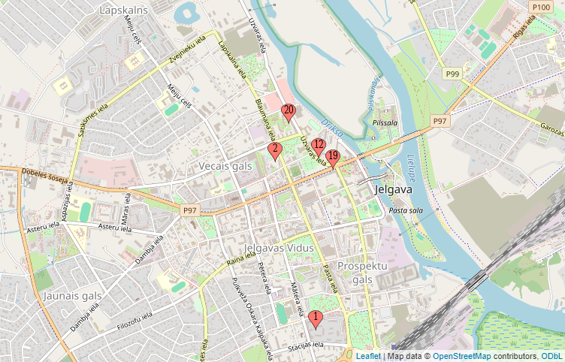
Apsekotās ēkas: pētīto ēku izvietojums Jelgavā

Slide 8
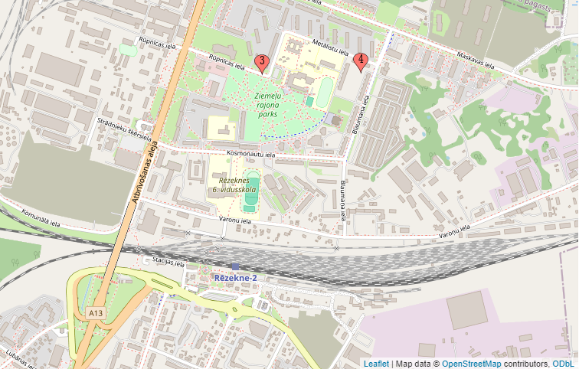
Apsekotās ēkas: pētīto ēku izvietojums Rēzeknē

Slide 9
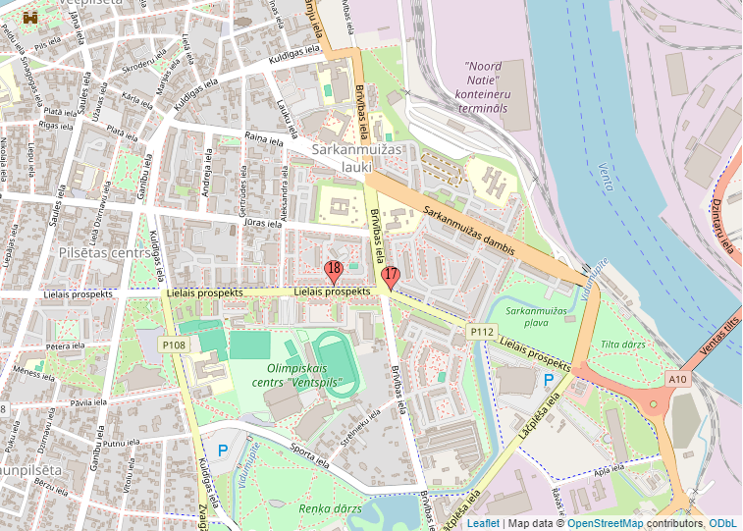
Apsekotās ēkas: pētīto ēku izvietojums Ventspilī

Slide 10
Izpēte un apsekošana
Izpildītājs SIA “CMB” sākotnēji 37 namu apsaimniekotājiem visā Latvijas teritorijā izsūtīja aicinājumu uz sadarbību un uzsāka arhīvos un tīmeklī publiski pieejamās dokumentācijas par 316. un 318. sērijas ēkām izpēti.
Izpildītājs iepazinies ar 65 iepriekš sagatavotiem tehniskās apsekošanas atzinumiem par 1-316 sērijas un 1-318 sērijas ēkām un to balkoniem.

Slide 11
Izpēte un apsekošana
Izpētes veicējs ir detalizēti apsekojis ēku pagrabus, bēniņus, kāpņu telpas, fasādes, veicis ēku vertikalitātes uzmērījumus.
Nodrošināta piekļuve dzīvokļiem ēkās dažādos stāvos un novietojuma vietās (ēku vidusdaļā, stūros, pirmajos stāvos, pēdējos stāvos), kur tika apsekotas nesošās konstrukcijas un balkoni tiešā tuvumā.

Slide 12
Izpēte un apsekošana
Dzīvokļos plānojuma izmaiņas, parasti apvienojot atsevišķas telpas
Veikti būvkonstrukciju uzmērījumi un negraujošās pārbaudes,
Fasāžu un balkonu vizuāla apskate 12 atjaunotām ēkām.
Visām 20 apsekotajām ēkām tika atrasts pilnīgi vai daļēji atbilstošs tipveida projekts (1-316 sērijas ēkām vairāki tipveida projekta varianti).

Slide 13
Pieejamie iepriekš veikto TA atzinumi
Tehniskās apsekošanas atzinumos nav konstatētas izteiktas tipiskas problēmas;
Nesošās konstrukcijas kopumā ir bez būtiskiem bojājumiem;
Bojājumi saistīti ar:
problēmām ēku lietus ūdens novadīšanas sistēmā un to risinājumu nepilnībās;
nolietojies Onduline jumta segums;
individuālas katras ēkas specifiskām problēmas, piemēram, inženiertīklu avārijas, ugunsgrēki;

Slide 14
Pieejamie iepriekš veikto TA atzinumi
Apsaimniekotājiem pieejamie tehniskās apsekošanas atzinumi dzīvojamajām ēkām ir vispārīgi, bieži bez tehniskās apsekošanas atzinumos norādītiem pamatotiem secinājumiem;
Nevienā no 34 tehniskās apsekošanas atzinumiem par 316. un 318. sērijas ēkām ar bēniņiem nebija pieminētas šī līguma izpētē konstatētās tipiskās problēmas ar jumta nesošo konstrukciju balstošajiem mūra stabiem un sienām.

Slide 15
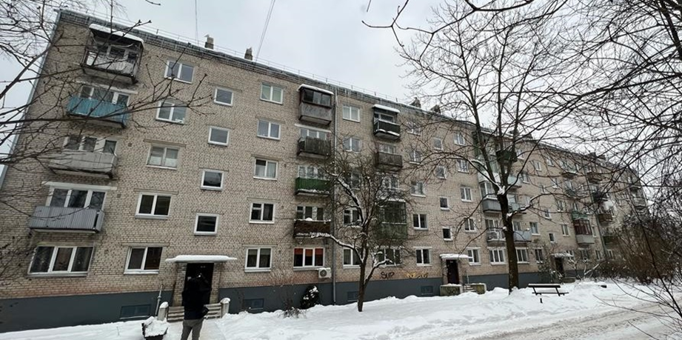
1-316 sērijas ēkas
Būtiskākā atšķirība no vēlāk būvētajām 1-318 sērijas ēkām ir balkona nesošās konstrukcijas risinājums ar nesošu balkona plātnes perimetra tērauda profilu 1-316 sērijas ēku fasādes veidotas gan bez, gan ar redzamām dzelzsbetona ailu pārsedzēm.

Slide 16
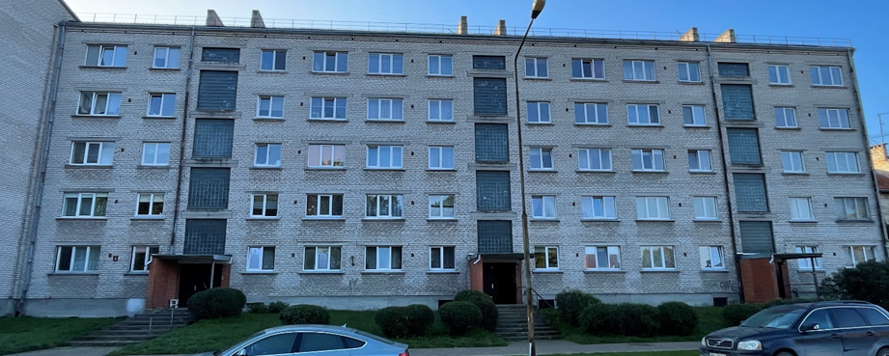
1-318 sērijas ēkas
No vecākām 1-316 sērijas ēkām atšķiras ar to, ka balkoniem ir gatavkonstrukciju dzelzsbetona plātne, uzlabots plānojums, piemēram, divistabu dzīvokļi veidoti ar izolētām istabām.

Slide 17
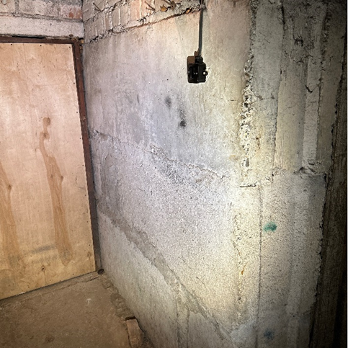
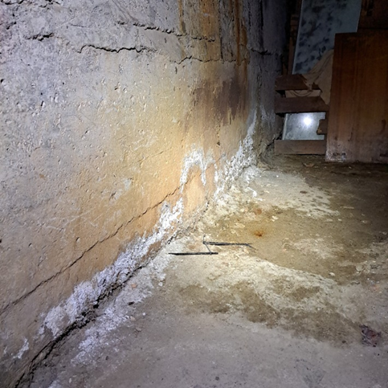
Pamati
Bojājumi un neatbilstības, kas neietekmē drošumu attiecībās uz būves mehānisko stiprību un stabilitāti;
sienu konstrukcijām plaisas pamatu bloku šuvēs, vietām blokos
Divās no apsekotajām ēkām lentveida pamati balstīti uz pāļu pamatu lentveida režģoga.
Atsevišķās ēkās fiksēti mitruma migrācijas izraisīti bojājumi.

Slide 18
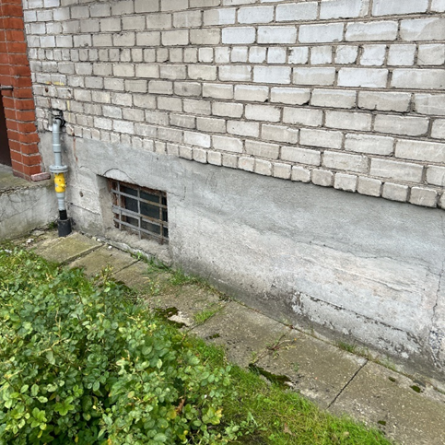
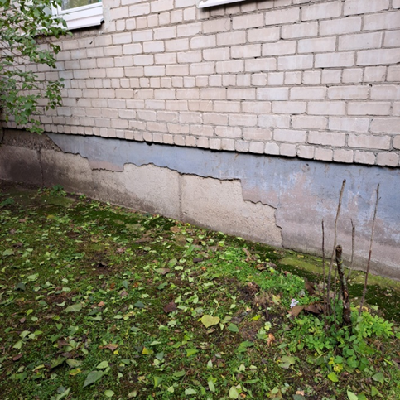
Aizsargapmale
Aizsargapmalēm attiecībā pret sākotnējo līmeni, kurš ir redzams uz ēkas cokola ir sēšanās pazīmes.
Apmales lokāli remontētas vai atjaunotas,
zem pieguļošās zemes virskārtas līmeņa;
izveidojies apaugums vai apsūnojums.

Slide 19
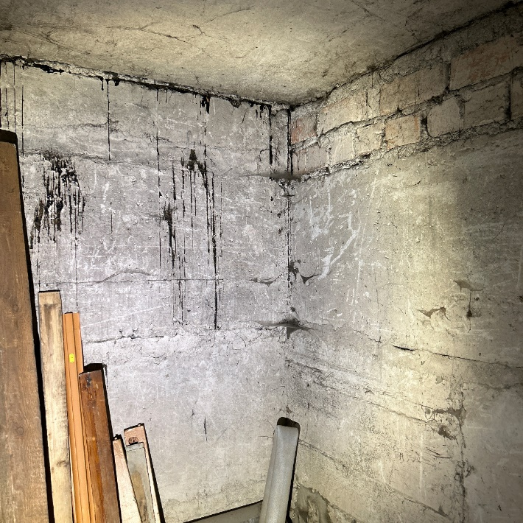
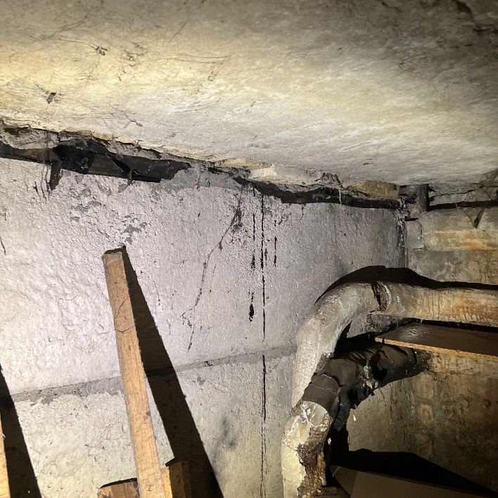
Hidroizolācija
Mūra konstrukcijām no ārpuses virs horizontālās hidroizolācijas nav konstatētas būtiskas mitruma migrācijas pazīmes, horizontālā hidroizolācija pilda savu funkciju.

Slide 20
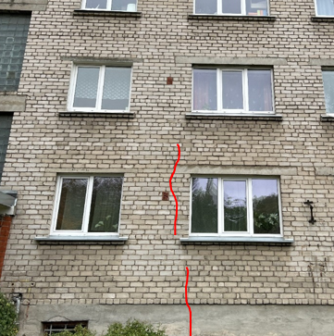
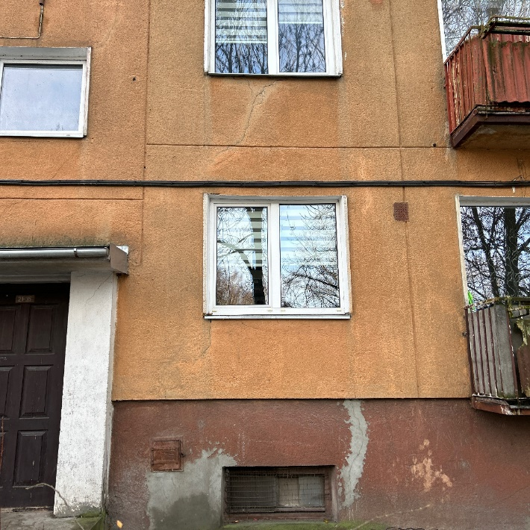
Nesošās sienas
Ārsienām no ārpuses plaisas logu ailu un pārsedžu tuvumā.
Ēkas ārsienu fasādēm apdares bojājumi.
Konstatētās deformācijas un bojājumi neapdraud ēkas drošumu.
Slīpās plaisas virszemes sienu konstrukcijās liecina par iespējamu nevienmērīgu pamatu un pamatnes sēšanos.

Slide 21
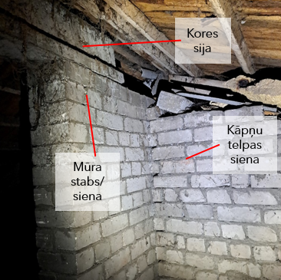
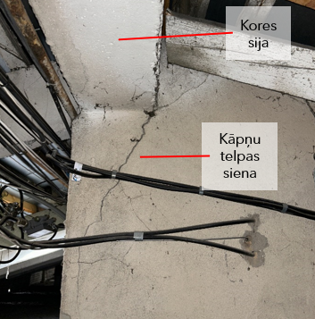
Nesošās sienas
1-316 un 1-318 sērijas ēkām ar bēniņiem ir līdzīgs nesošo jumta konstrukciju risinājums – jumta nesošās kores sijas ir balstītas uz mūra sienām vai stabiem virs nesošās iekšējās garensienas –, galvenā atšķirība ir, ka 1-316 sērijas ēkām kores sija nebalstās uz kāpņu telpas mūra konstrukcijām, bet 1-318 kores sijas balstās kāpņu telpas sienu stūros.

Slide 22
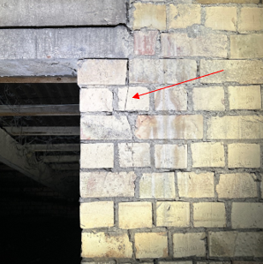
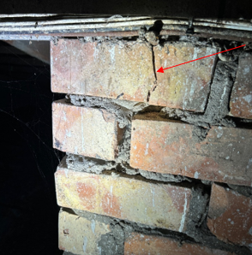
Nesošās sienas
Plaisas mūra konstrukcijām jumta nesošās kores siju balstvietās, kas uzskatāmi par tipveida bojājumiem.
No 14 apsekotajām ēkām ar bēniņiem 9 ēkās tika konstatēti raksturīgie tipveida bojājumi kores siju balstvietās.

Slide 23
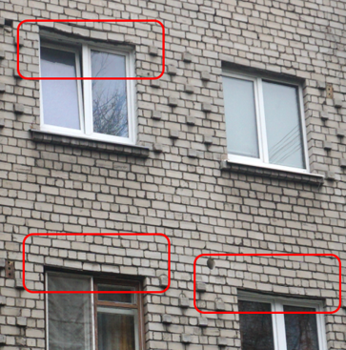
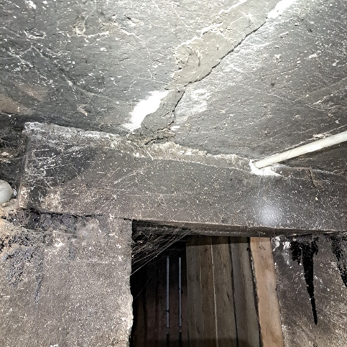
Ailu pārsedzes
Atsevišķām dzelzsbetona pārsedzēm konstatēts atsegts stiegrojums ar korozijas bojājumu pazīmēm;
Ārsienu mūra pārsedzēm konstatēti bojājumi: nobiris apmetums, atsegts stiegrojums ar korozijas bojājumiem, mūrējuma deformācijas un plaisas pārsedzes zonā, pastāv elementu krišanas risks.

Slide 24
Ēku vertikalitātes ģeodēziskie uzmērījumi
Ārsienu mūra kvalitāte ir dažāda, ir pamats uzskatīt, ka vairums ēku, jau sākotnēji ir tikušas uzbūvētas ar neatbilstībām būvniecības laika spēkā esošo normatīvo aktu prasībām, kas attiecināmas uz ēkas sienu vertikalitāti.
Noteiktā maksimālā novirze no vertikalitātes - 220 mm - ēkai Uzvaras ielā 2, Jelgavā kopā ar objektā konstatētajām deformāciju pazīmēm liecina par būtisku deformāciju attīstību ēkas ekspluatācijas laikā un tā nav saistāma ar būvniecības kvalitāti.
Pieņemot, ka ēku vertikalitāte nav mainījusies ekspluatācijas laikā, tikai vienai no 20 pētītajām ēkām noteiktā vertikalitāte atbilst būvniecības laikā spēkā esošo normatīvo aktu prasībām, kas attiecināmas uz ēkas sienu vertikalitāti.

Slide 26
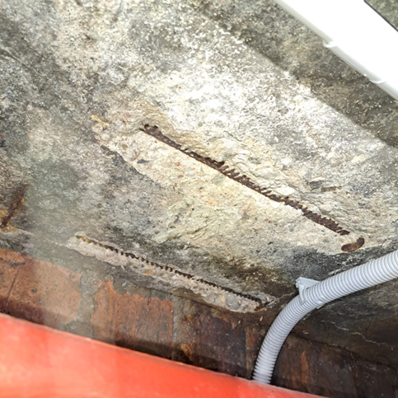
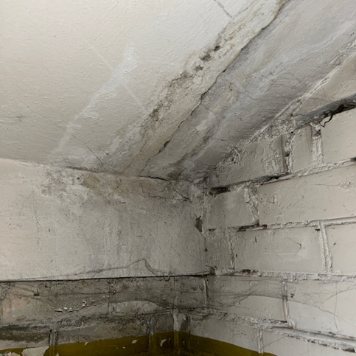
Pārsegumi
Stiegrojuma korozijas un betona aizsargkārtas atslāņošanās pazīmes;
Pagrabstāva pārseguma plātnēs atvērumi inženiertīklu šķērsojumiem;
Pēdējā stāva pārsegumiem mitruma izraisīti bojājumi (galvenokārt jumta seguma bojājumu un nepilnību dēļ).

Slide 27
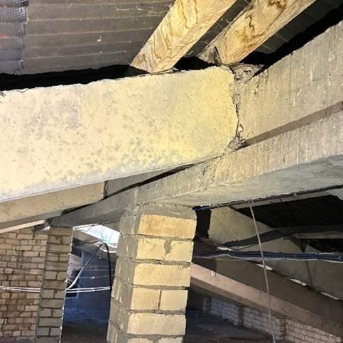
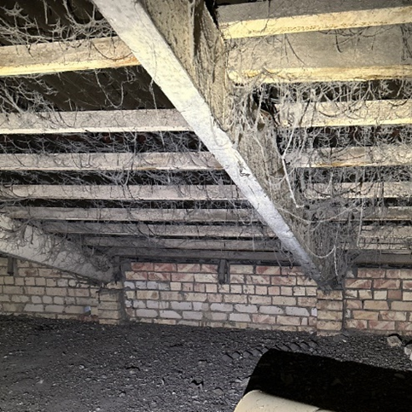
Jumts Divslīpņu jumta konstrukcija
Dzelzsbetona gatavelementi – kores sijas un spāres. Kores sijas izvietotas ēkas garenvirzienā vidusdaļā un balstītas uz nesošajām mūra sienām un stabiem (318. sērijas ēkās kores sijas balstītas arī uz kāpņu telpu mūra stūriem) virs vidējās nesošās sienas.

Slide 28
Jumts Divslīpju savietotā jumta konstrukcija
Plaisas paneļu saduršuvēs lokāli ārsienas un pārseguma savienojumu vietās termiskā tilta esamības dēļ konstatēta pelējuma veidošanās aina.

Slide 29
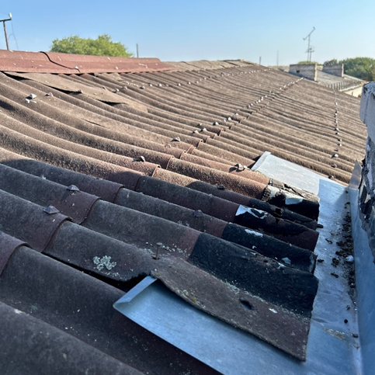
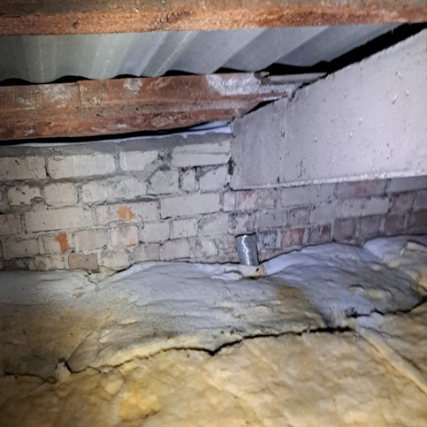
Jumta segums
Jumta segums (biežāk sastopams Onduline) ir deformējies, ar caurumiem, lokšņu naglojums ir bojāts, lokāli ir veikta lokšņu nomaiņa vai papildus lokšņu montāža.
Sniega sanesumi caur kores un dzegas mezgliem .

Slide 30
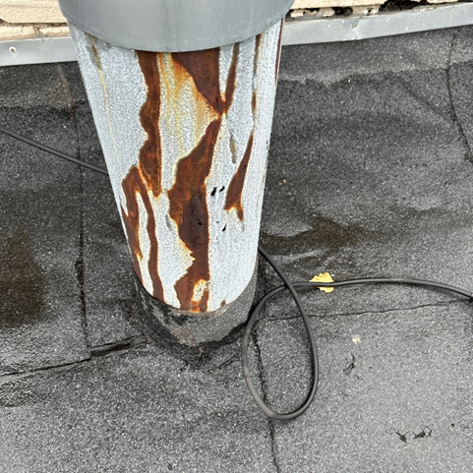
Jumta segums
Savietotais jumtus - piekausēts bitumena ruļļmateriāls. Jumta seguma iesēdumi, kur uzkrājas nokrišņu ūdens, kas veicina seguma degradāciju un var radīt jumta caurtecēšanu.
Nokrišņu ūdens uzkrāšanās vietas fiksētas arī inženiertīklu stabu stiprinājuma vietās.
Par pastāvīgu mitrumu segumā liecina uz jumta konstatētā veģetācija.

Slide 31
Lietusūdens novadsistēma
Korozijas bojājumi, posmi nomainīti.
Lokāli pievienoti centralizētajai lietus ūdens kanalizācijas sistēmai;
Nokrišņu ūdens tiek novadīts pie ēkas pamatiem.
Sistēmas skalošana un videoinspekcija, lai konstatētu sistēmas bojājumus un noteiktu tehnisko stāvokli, jo pieslēgumi ir pilni ar ūdeni.
Lietus ūdens savācējteknes ar koku lapām un sūnām, kas kavē organizētu ūdens novadīšanu.

Slide 32
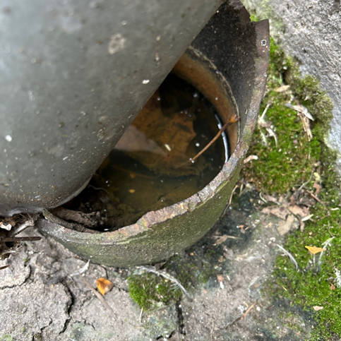
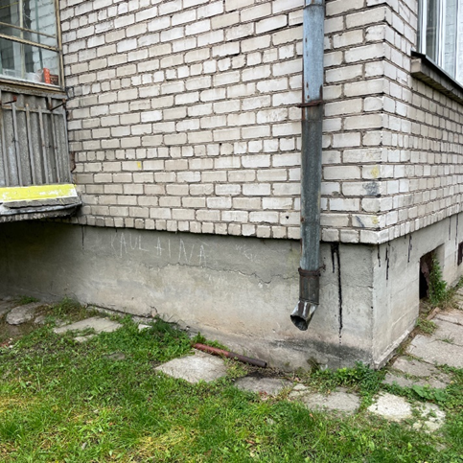
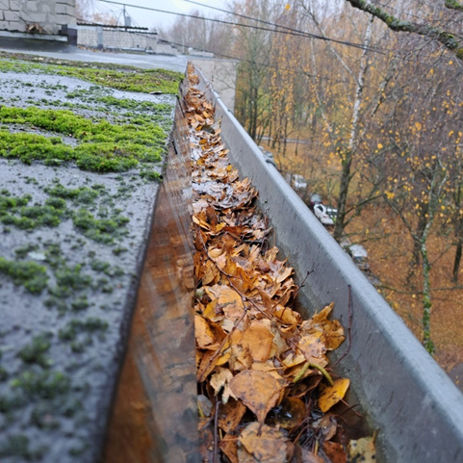
Lietusūdens novadsistēma

Slide 33
Balkoni
Balkonu izvērtēšana balstoties uz izpētes laikā konstatēto un saskaņā ar 2018. gada ziņojumu (par 316. un 318.sērijas ēku balkonu apsekošanu) .
316. sērijas ēkām kopumā ir 472 balkoni.
Balkoniem dažādu līmeņu bojājumi.
Apsekotajām ēkām nav tādu balkonu, kam nav konstatēti bojājumi, vairumam balkonu ir iespējams veikt remontdarbus, lai turpinātu to drošu ekspluatāciju, bet 21.6% no apsekotajiem balkoniem ir tādi, kuru ekspluatāciju būtu jāpārtrauc un jādomā par to demontāžu vai pārbūvi.

Slide 34
Balkoni (316. sērija)
Nr.p.k. | Pilsēta | Adrese | Nebija nodrošināta piekļuve | Nav bojājumu | Pamatbojājumi | Papildbojājumi | Bojājumi | Mehānisko stiprību un stabilitāti ietekmējoši bojājumi | Balkonu skaits kopā
11 | Rīga | Meldru iela 2 | 0 | 0 | 3 | 18 | 13 | 14 | 48
12 | Jelgava | Uzvaras iela 6 | 0 | 0 | 1 | 4 | 11 | 29 | 45
13 | Rīga | Kapseļu iela 4 D | 0 | 0 | 7 | 15 | 13 | 1 | 36
14 | Rīga | Brīvības gatve 357 | 0 | 0 | 19 | 29 | 3 | 1 | 52
15 | Rīga | Ludzas iela 42 k 2 | 2 | 0 | 5 | 10 | 2 | 34 | 53
16 | Rīga | Parādes iela 20A | 3 | 0 | 8 | 23 | 16 | 4 | 54
17 | Ventspils | Brīvības iela 21 | 0 | 0 | 30 | 30 | 12 | 0 | 72
18 | Ventspils | Lielais prospekts 32 | 0 | 0 | 5 | 18 | 17 | 0 | 40
19 | Jelgava | Uzvaras iela 2 | 1 | 0 | 0 | 19 | 16 | 5 | 41
20 | Jelgava | Uzvaras iela 7 | 0 | 0 | 0 | 5 | 12 | 14 | 31
 |  | Kopā, skaits: | 6 | 0 | 78 | 171 | 115 | 102 | 472
 |  | Kopā, %: | 1.3 | 0 | 16.5 | 36.2 | 24.4 | 21.6 | 100

Slide 35
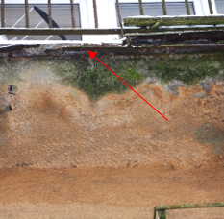
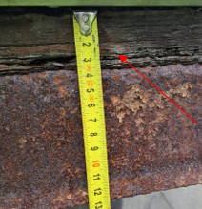
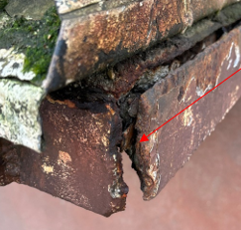
Balkoni (316. sērija)

Slide 36
Balkoni (318. sērija)
318. sērijas ēkām kopumā bija 403 balkoni.
Dažādu līmeņu bojājumi.
Apsekotajām ēkām kopumā nav tādu balkonu, kam nav konstatēti bojājumi, izņemot ēku Tomsona ielā 32.
Bojājumiem, kas klasificējami kā pamatbojājumi un papildbojājumi (kopumā 69.2%), ko savlaicīgi novēršot ir iespējams veiksmīgi turpināt balkonu ekspluatāciju.
1.2% no apsekotajiem balkoniem ir tādi, kuru ekspluatāciju būtu jāpārtrauc un jādomā par to demontāžu vai pārbūvi.

Slide 37
Balkoni (318. sērija)
Nr.p.k. | Pilsēta | Adrese | Nebija nodrošināta piekļuve | Nav bojājumu | Pamatbojājumi | Papildbojājumi | Bojājumi | Mehānisko stiprību un stabilitāti ietekmējoši bojājumi | Balkonu skaits kopā
1 | Jelgava | Zirgu iela 9 | 9 | 0 | 18 | 4 | 4 | 0 | 35
2 | Jelgava | Pasta iela 18 | 2 | 0 | 12 | 26 | 5 | 5 | 50
3 | Rēzekne | Rūpnīcas iela 7 | 0 | 1 | 7 | 11 | 0 | 0 | 19
4 | Rēzekne | Metālistu iela 6 | 1 | 0 | 21 | 14 | 0 | 0 | 36
5 | Rīga | Tomsona iela 32 | 1 | 44 | 0 | 0 | 0 | 0 | 45
6 | Rīga | Atlantijas iela 8 | 0 | 0 | 20 | 12 | 0 | 0 | 32
7 | Rīga | Emmas iela 3 A | 27 | 0 | 31 | 12 | 0 | 0 | 70
8 | Rīga | Viestura prospekts 71 | 4 | 0 | 44 | 4 | 0 | 0 | 52
9 | Rīga | Vidzemes aleja 2 | 7 | 0 | 19 | 2 | 0 | 0 | 28
10 | Rīga | Auduma iela 31 | 14 | 0 | 9 | 13 | 0 | 0 | 36
 |  | Kopā, skaits: | 65 | 45 | 181 | 98 | 9 | 5 | 403
 |  | Kopā, %: | 16.1 | 11.2 | 44.9 | 24.3 | 2.2 | 1.2 | 100

Slide 38
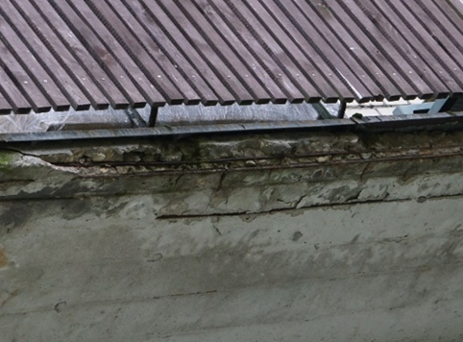
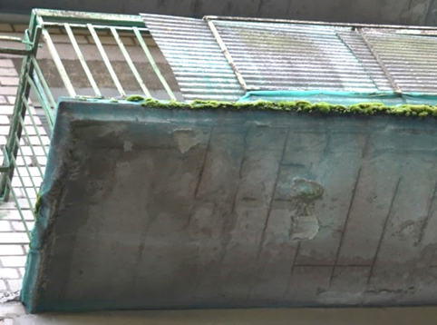
Balkoni (318. sērija)

Slide 39
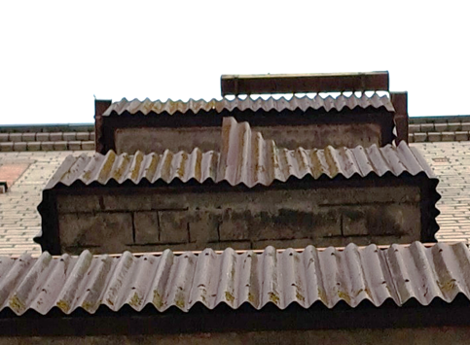
Balkoni: margu apdares problēmas
Ekspluatācijas laikā nomainīta margu apdare.
Atsevišķās ēkās apdare veidota no Onduline loksnēm vai polikarbonāta, kas stiprināta pie koka latojuma. Atmosfēras iedarbības rezultātā koka latojums ir satrupējis un tapveida stiprinājumi vairs nav noturīgi (risinājumam ~10 gadi), kā rezultātā apdare vēja ietekmē var nokrist

Slide 40
Atjaunotie balkoni
Apskate 14 atjaunotām ēkām Jelgavā un Ventspilī.
Veiksmīgākie risinājumi, nezinot precīzus pielieto būvizstrādājumu un materiālu ražotājus, ir sekojoši:
Balkonu plātnei ir metāla lāsenis, kas nosedz visu plātnes malu un tas ir nedaudz garāks par plātnes biezumu;
Balkona margu risinājumi ir ūdeni necaurlaidīgi un to apakšējā mala ir vienā līmenī ar lāseņa malu un zemāka par balkona plātnes apakšējo virsmu.

Slide 41
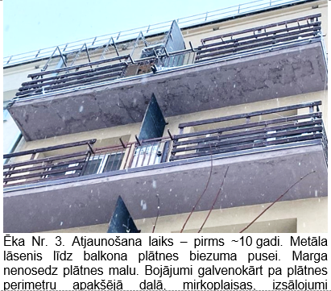
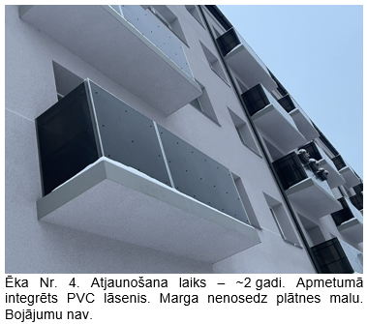
Atjaunotie balkoni

Slide 42
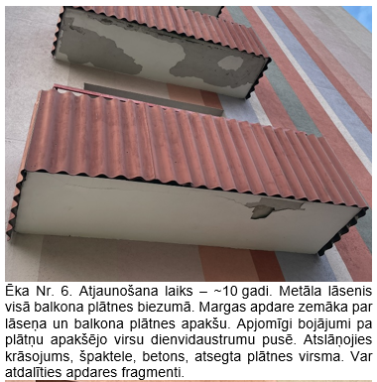
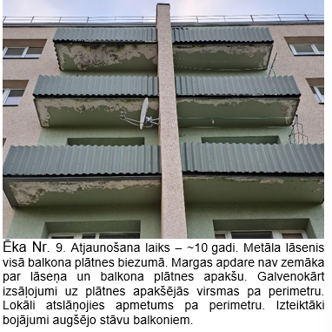
Atjaunotie balkoni

Slide 43
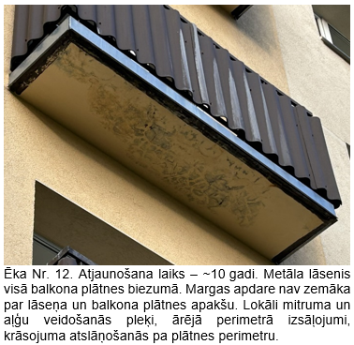
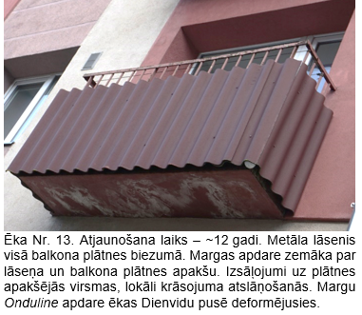
Atjaunotie balkoni

Slide 44
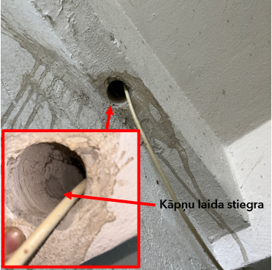
Citas būves daļas: kāpnes
Atvērumi izveidoti vienā no divām kāpņu laida nesošajām ribām, bojājot/pārgriežot darba stiegrojumu.

Slide 45
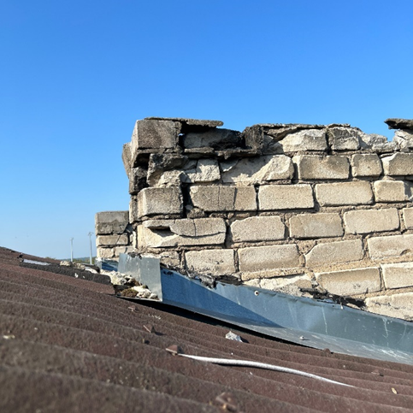
Citas būves daļas: ventilācijas kanāli
Mūra ventilācijas kanāli lielākoties ir bez nosegelementiem, un kanālu virsjumta daļām ir konstatēti dažāda apjoma mūra bojājumi, lokāli pastāv elementu krišanas risks.

Slide 46
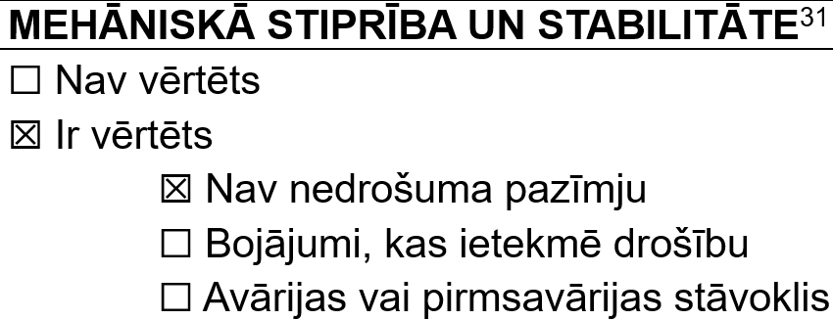
Kopvērtējums

Slide 47
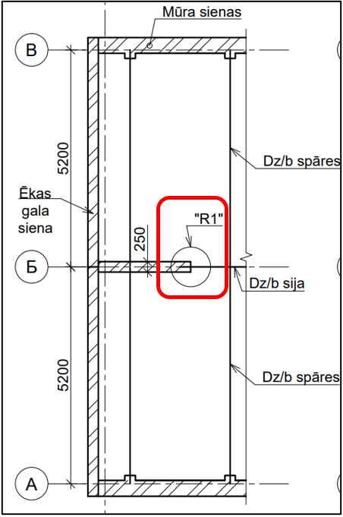
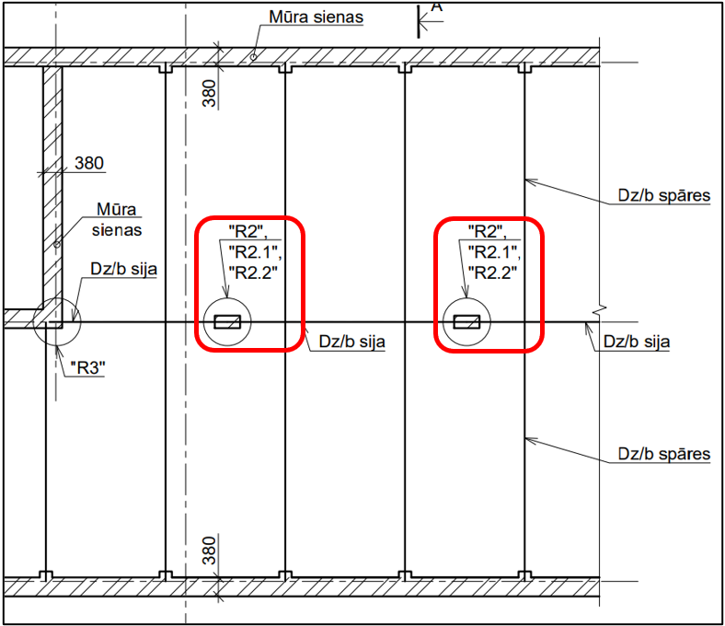
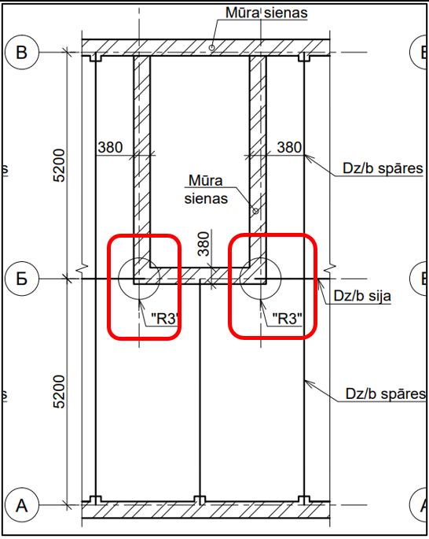
Tipveida risinājumi
Ne mūra stabi, ne sienu mūris zem dzelzsbetona kores sijas nav stiegrots vai zem sijas nav veidota monolīta betona josla, kā rezultātā slodzes iedarbībā mūris plaisā.
Paredzēti trīs dažādi risinājumi: R1, R2 un R3

Slide 48
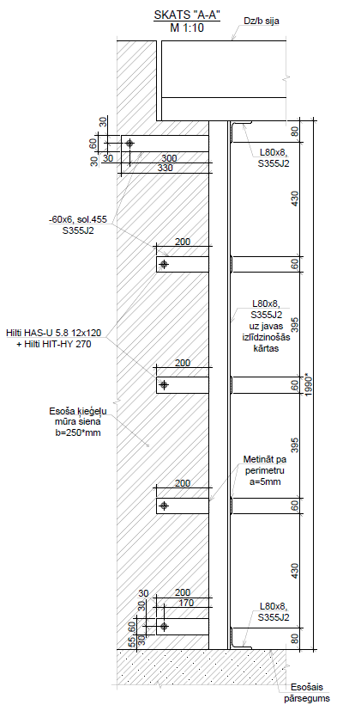
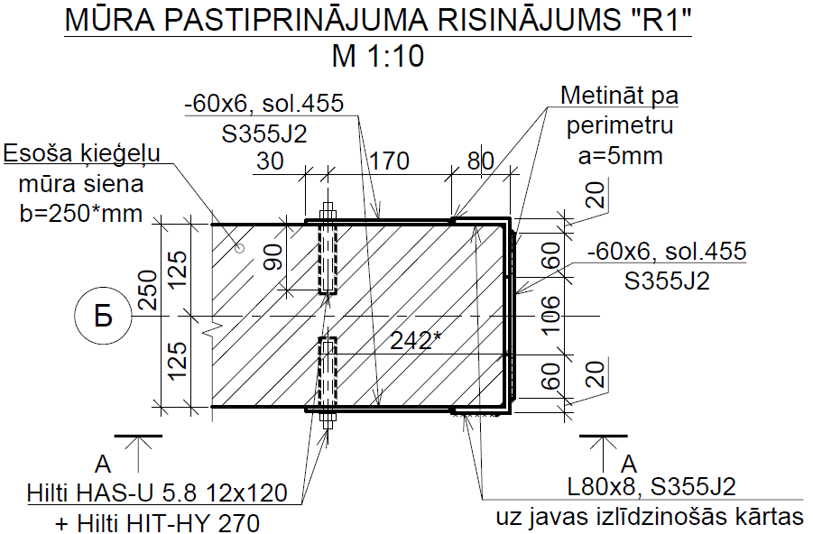
Tipveida risinājumi
R1

Slide 49
Tipveida risinājumi
R2, R2.1, R2.2

Slide 50
Tipveida risinājumi
R2, R2.1, R2.2

Slide 51
Tipveida risinājumi
R3

Slide 52
Tipveida risinājumi
Veicot tehnisko apsekošanu un uzmērīšanu dabā, pastāv iespēja konstatēt faktu, ka būs nepieciešams realizēt vairākus pastiprinājuma risinājumus.
Atsevišķas tāmes pozīcijas nesummējas

Slide 53
Informatīvs materiāls 316. un 318. sērijas ēku tehniskās izpētes veikšanai
Pieejamās dokumentācijas iegūšana, izpēte un analīze;
Vizuālā apskate;
Izpētes metodes:
Iespējama ēkas pamatu un pamatnes nevienmērīga sēšanās;
Pamatu pastiprināšana;
Slodžu palielināšana uz starpstāvu pārseguma;
Slodžu palielināšana uz jumta nesošajām konstrukcijām;
Vispārīga ēkas nesošo konstrukciju novērtēšana no mehāniskās stiprības un stabilitātes prasību viedokļa;
Tehniskās apsekošanas atzinuma sagatavošana

Slide 54
Priekšlikumi 316. un 318. sērijas ēku ekspluatācijai
Priekšlikumi konstrukciju un to mezglu ekspluatācijas termiņiem
Notes:
MK 907 Noteikumi par dzīvojamās mājas apsekošana, tehnisko apkopi, kārtējo remontu un energoefektivitātes minimālajām pras\ib\am

Slide 55
Priekšlikumi 316. un 318. sērijas ēku ekspluatācijai
Priekšlikumi konstrukciju un to mezglu uzturēšanai
LBN 405-21 ir iekļauts SIA “CMB” 2019. gada ZIŅOJUMA "464. SĒRIJAS DAUDZDZĪVOKĻU DZĪVOJAMĀS ĒKAS" RĪGA, JELGAVA 4.2. punktā norādītais priekšlikums par periodiskās apsekošanas veikšanu ne retāk kā reizi 10 gados dzīvojamajām ēkām;
316. un 318. sērijas ēku un to konstruktīvo elementu turpmāka ekspluatācija pēc vidējā normatīvā kalpošanas ilguma sasniegšanas ir iespējama, ja veicot periodisko apsekošanu saskaņā ar LBN 405-21 ir nodrošināta atbilstība tādām Būvniecības likuma 9. pantā izvirzītajām prasībām, kā:
mehāniskā stiprība un stabilitāte;
ugunsdrošība.
Notes:
MK 907 Noteikumi par dzīvojamās mājas apsekošana, tehnisko apkopi, kārtējo remontu un energoefektivitātes minimālajām pras\ib\am

Slide 56
Priekšlikumi 316. un 318. sērijas ēku ekspluatācijai
Priekšlikumi konstrukciju un to mezglu pastiprināšanai
Konstrukciju pastiprināšana bēniņu ķieģeļu mūra sienām un stabiem ir jāveic sekojošos gadījumos:
Ja veicot vizuālo apskati un tai sekojošu tehnisko apsekošanu, tiek konstatēti tādi bojājumi, kas ietekmē būves drošumu;
Veicot saplaisājušajiem bēniņu mūra stabiem un sienām deformāciju monitoringu ir pārliecība un pamatojums par progresējošām un paliekošām deformācijām.
Notes:
MK 907 Noteikumi par dzīvojamās mājas apsekošana, tehnisko apkopi, kārtējo remontu un energoefektivitātes minimālajām pras\ib\am

Slide 57
Vispārīgi ierosinājumi un norādes
izglītoties būvspeciālistiem, apsaimniekotājiem un īpašniekiem;
palīglīdzekļiem tehniskās apsekošanas atzinumu sagatavošanai:
LBN 405-21 tiesību akta projekta anotācija;
Latvijas Būvkonstrukciju projektētāju asociācijas izstrādātas Vadlīnijas LBPA–PS–201:2019 “Prasības būvju konstrukciju detalizētai būvizpētei”;
saskaņošanas stadijā ir vadlīnijas TAA LBN 405-21;
Latvijas valsts pilsētu celtniecības projektēšanas institūta “Latgiprogorstroj” jeb “Pilsētprojekts” arhīvā Skolas ielā 21;
Būvniecības informācijas sistēma:
NODERĪGI - DAUDZDZĪVOKĻU ĒKU IZPĒTE

